Slide 1




CHÀO MỪNG CÁC EM ĐÃ ĐẾN VỚI BUỔI HỌC HÔM NAY!

Slide 2




CHƯƠNG II: SỐ NGUYÊN
BÀI 1: SỐ NGUYÊN ÂM

Slide 3





KHỞI ĐỘNG

Slide 4
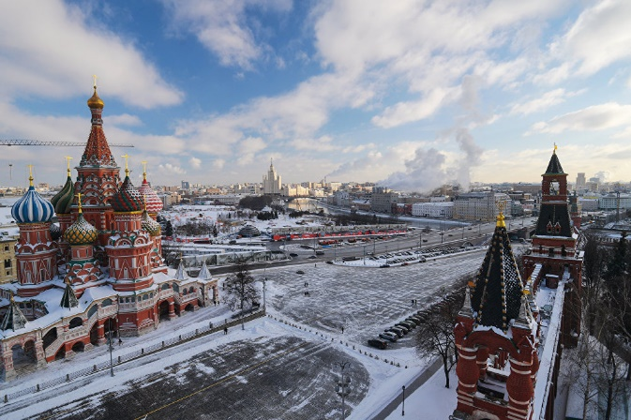
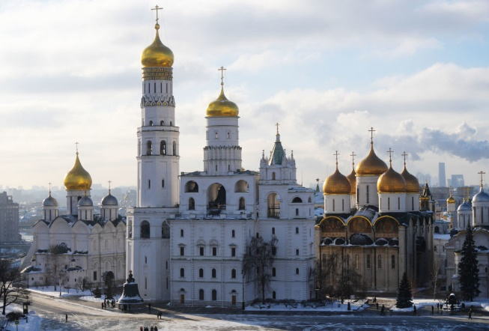




17
18
19
20
Thủ đô
Mát -xcơ -va
(Nga)
– 1ºC
2ºC
– 1ºC
– 2ºC
– 2ºC
0ºC
21
22
23
24
– 6ºC
1ºC
– 2ºC
– 6ºC
– 7ºC
– 7ºC
Bản tin dự báo thời tiết ở Mát-xcơ - va 01/2020
Đây là thủ đô nước nào?
Các chỉ số trên có gì đặc biệt?

Slide 5






Kết luận:
- Các số -1, -2, -3, … là các số nguyên âm.
- Số nguyên âm được nhận biết bằng dấu “-” ở trước số tự nhiên khác 0.
Lưu ý
- 5 là số nguyên âm, đọc là: âm năm hoặc trừ năm.
- Âm ba được viết là -3.

Slide 7



Ví dụ:
a) Đọc các số sau: -17 ; -28 ; -84.
-17: âm (trừ) mười bảy;
-28: âm (trừ) hai mươi tám;
-84: âm (trừ) tám mươi tư
b) Viết các số sau:
âm chín;
trừ mười ba;
âm bốn trăm ba mươi hai.
-9
-13
-432
c) Số nào là số nguyên âm, số nào không là số nguyên âm trong các số sau: -7; 0; 6?
-7: Số nguyên âm;
0 và 6 không là số nguyên âm

Slide 8



Luyện tập 1:
a) Đọc số : -54
b) Viết số: âm chín mươi
Trả lời:
a) -54 : Âm năm mươi tư
b) âm chín mươi: -90.

Slide 9

Số nguyên âm được sử dụng trong nhiều tình huống thực tiễn cuộc sống.
Dùng để chỉ nhiệt độ dưới 0ºC
19
24
– 7ºC
– 2ºC
– 7ºC
– 2ºC
Đọc là: Âm hai độ C
Âm bảy độ C
Đọc là: ……

Slide 10
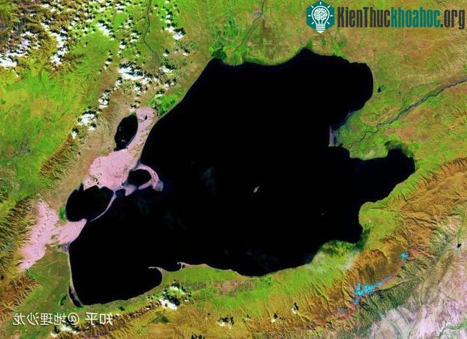


Số nguyên âm được dùng để chỉ độ cao dưới mực nước biển.
VD: Lưu vực Turpan có độ cao thấp nhất ở Trung Quốc. Lưu vực này cao tới 154m dưới mực nước biển. Ta nói độ cao trung bình của lưu vực đó là -154m.

Slide 11
Số nguyên âm được sử dụng để chỉ số tiền nợ, cũng như để chỉ số tiền lỗ trong kinh doanh.
VD: Hoa nợ Sơn 150 000 đồng, ta có thể nói Hoa có: -150 000 đồng.

Slide 12
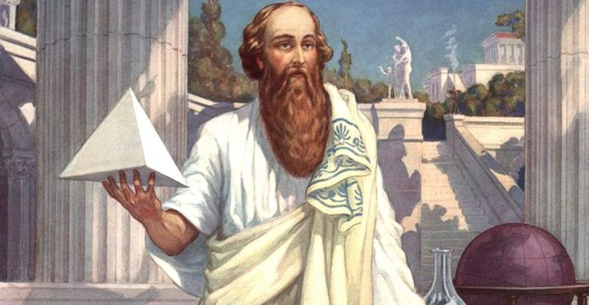
Số nguyên âm được dùng để chỉ thời gian trước Công nguyên.
VD: Nhà toán học Py - ta - go sinh năm -570, nghĩa là ông sinh năm 570 trước Công nguyên.

Slide 13
LUYỆN TẬP
2. Bảng thống kê dưới đây cho biết nhiệt độ trong một ngày muà đông của một vùng xứ lạnh:
Thời điểm | 2 giờ | 6 giờ | 10 giờ | 14 giờ | 18 giờ | 22 giờ
Nhiệt độ | - 8 ºC | -10 ºC | -5 ºC | 2 ºC | 0 ºC | -3 ºC
a) Đọc và viết nhiệt độ lúc 2 giờ, 10 giờ,18 giờ, 22 giờ.
- Nhiệt độ lúc 2 giờ:
- Nhiệt độ lúc 10 giờ:
- Nhiệt độ lúc 18 giờ:
- Nhiệt độ lúc 22 giờ:
+ Đọc là: âm tám độ C
+ Viết là: - 8ºC
+ Đọc là: âm năm độ C
+ Viết là: - 5ºC
+ Đọc là: không độ C
+ Viết là: 0ºC
+ Đọc là: âm ba độ C
+ Viết là: -3ºC

Slide 14
LUYỆN TẬP
2. Bảng thống kê dưới đây cho biết nhiệt độ trong một ngày muà đông của một vùng xứ lạnh:
Thời điểm | 2 giờ | 6 giờ | 10 giờ | 14 giờ | 18 giờ | 22 giờ
Nhiệt độ | - 8 ºC | -10 ºC | -5 ºC | 2 ºC | 0 ºC | -3 ºC
b) Xác định tính đúng, sai của các phát biểu sau:
- Lúc 6 giờ nhiệt độ là -10ºC.
Đúng
- Lúc 14 giờ nhiệt độ là -3ºC.
Sai

Slide 15



TRÒ CHƠI HỘP QUÀ BÍ MẬT

Slide 16















Slide 17









Câu 1: -9 đọc là?
Âm chín
You are given 3 candies
GO HOME

Slide 18
Câu 2: -18 đọc là ?
Âm mười tám
You are given 5 candies
GO HOME

Slide 19
Câu 3: Viết số nguyên âm biểu thị việc ông An nợ ngân hàng 4 000 000?
- 4 000 000 đồng
You are given 7 candies
GO HOME

Slide 20
Câu 4: Viết số nguyên âm biểu thị việc bà Ba kinh doanh bị lỗ 600 000 đồng.
- 600 000 đồng
You are given 2 candies
GO HOME

Slide 21
Câu 5: Viết số nguyên âm chỉ năm của sự kiện Thế vận hội đầu tiên diễn ra 776 trước Công nguyên ?
- 776
You are given 8 candies
GO HOME

Slide 22
Câu 6: Viết số nguyên âm chỉ năm sinh của nhà Toán học Ác – si – mét biết ông sinh năm 287 trước Công nguyên?
- 287
You are given 6 candies
GO HOME

Slide 23



HƯỚNG DẪN VỀ NHÀ
Ghi nhớ các kiến thức đã học, tự lấy ví dụ về số nguyên.
Làm thêm bài tập trong SBT.
Xem và đọc trước bài sau “ Tập hợp các số nguyên”

Slide 24

CẢM ƠN CÁC EM ĐÃ CHÚ Ý LẮNG NGHE BÀI GIẢNG!!

